Slide 1
Олимпийские объекты Сочи-2014

Slide 2
Олимпийский парк — один из главных объектов зимних Олимпийских игр 2014 года в Сочи, расположен в приморском кластере. На территории Олимпийского парка находятся главные спортивные сооружения, на которых проводились соревнования по хоккею с шайбой, конькобежному спорту, шорт-треку, фигурному катанию, кёрлингу, а также церемонии открытия и закрытия XXII зимних Олимпийских игр. Постройка объектов Олимпийского парка осуществлялась в рамках подготовки к проведению зимней Олимпиады. Расположен на территории Адлерского района города Сочи, в Имеретинской низменности, на берегу Чёрного моря. Горный кластер находится в районе посёлка Красная Поляна, выше по ущелью реки Мзымта.

Slide 3
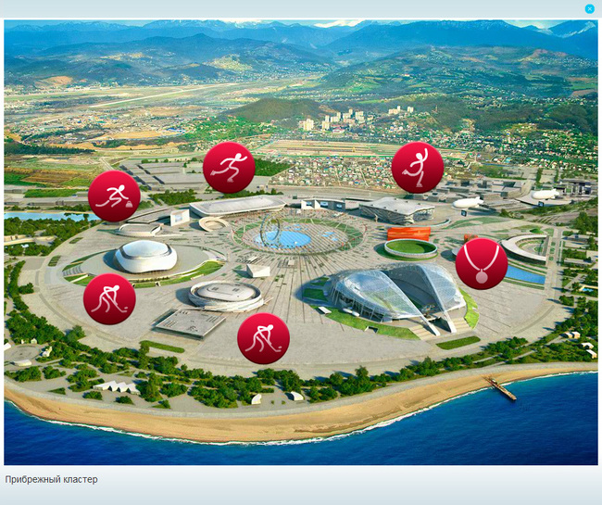

Slide 4
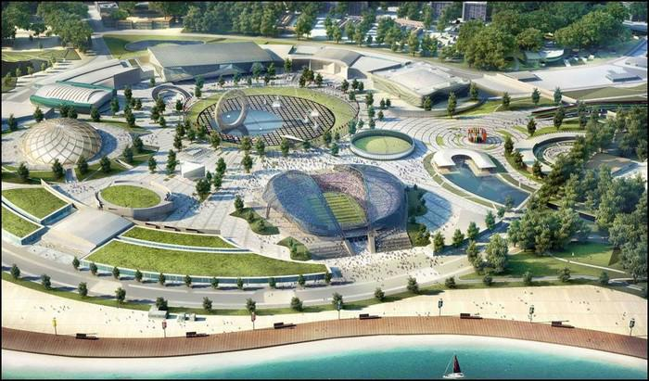
Центральный объект Прибрежного кластера — Олимпийский парк.
Он представляет собой комплекс, состоящий из олимпийских
спортивных объектов, парковой зоны и объектов инфраструктуры.
Олимпийский парк Сочи

Slide 5
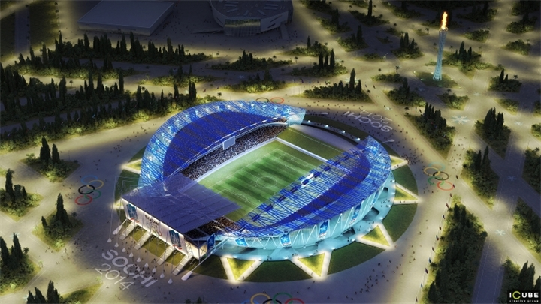
Олимпийский стадион «Фишт» назван так в честь самой высокой горной вершины Кавказа. Стадион построен для проведения грандиозных церемоний открытия и закрытия Зимних Олимпийских Игр. В основание Олимпийского стадиона при начале строительства была заложена капсула-послание будущим поколениям, которая гласит: «Верьте в свои силы, и вместе мы победим!»

Slide 6
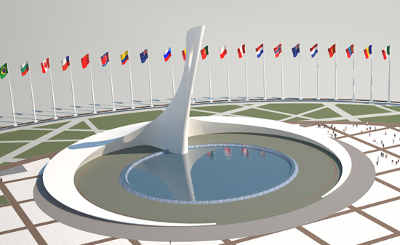
Чаша с олимпийским огнём расположена рядом со стадионом «Фишт».

Slide 7
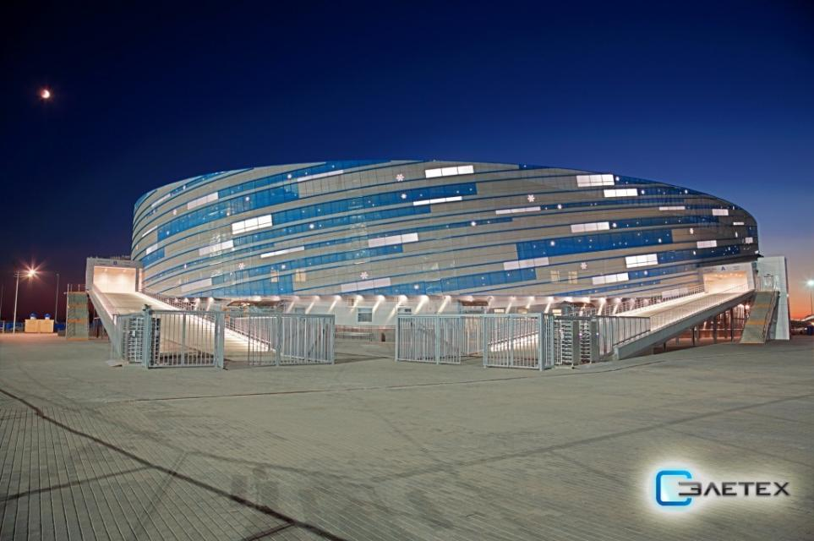
Малая ледовая арена «Шайба». Это второй по значимости
стадион Олимпиады-2014 в Сочи. Вместимость — 7000 мест.

Slide 8
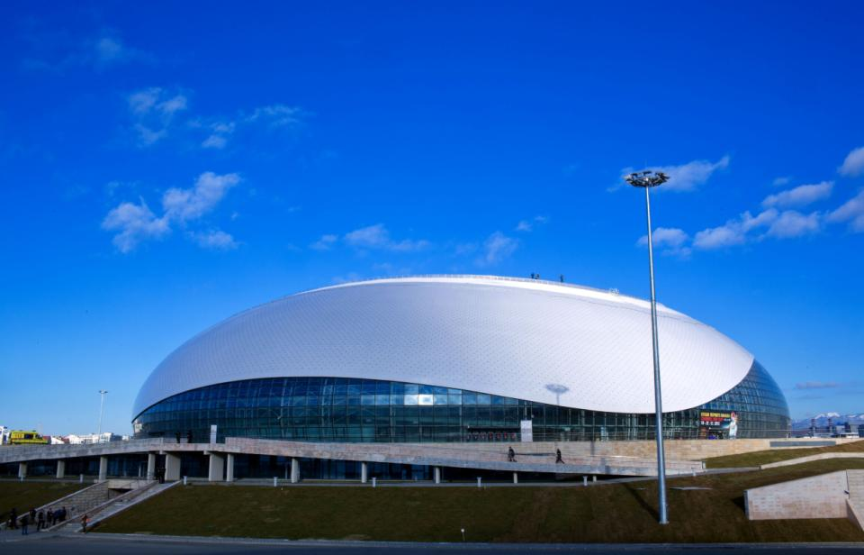
Ледовый дворец «Большой -» хоккейный стадион. Был основным хоккейным стадионом во время зимних Олимпийских игр 2014 года. В настоящее время является домашней ареной хоккейного клуба «Сочи».

Slide 9
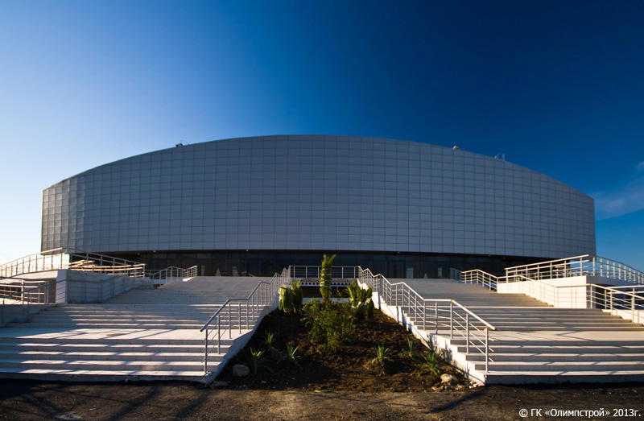
Кёрлинговый центр «Ледяной куб». Спортивный дворец представляет собой четырёхэтажное здание высотой 19,3 метра, шириной 80 и длиной 107 метров. На нижнем уровне находится ледовое поле с четырьмя игровыми площадками. На втором этаже — зона зрителей, выходы на трибуны, VIP-ложа…

Slide 10
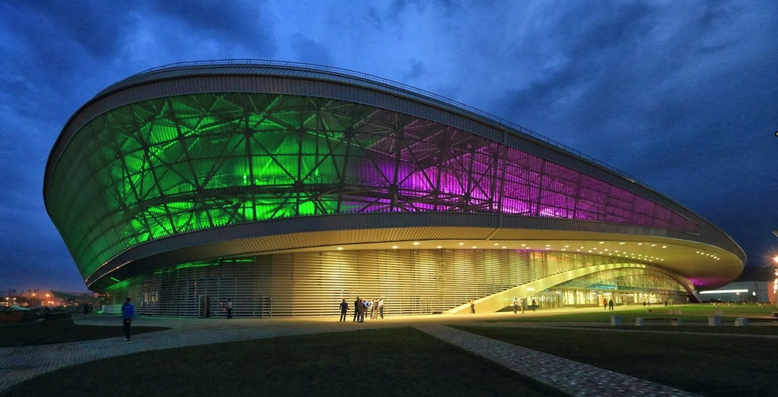
Конькобежный центр «Адлер – Арена». Во время зимних Олимпийских игр 2014 года на нём проводились соревнования по конькобежному спорту.

Slide 11
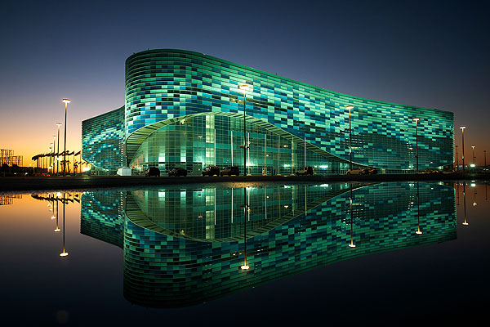
Дворец зимнего спорта «Айсберг» - ледовый дворец спорта на 12 000 мест с ледовой ареной (60×30 м) и тренировочным катком для фигурного катания и соревнований по шорт-треку (60×30 м).
Дворец удивил спортсменов-фигуристов мягкими шорт-трековыми бортами. Здесь в течение одного дня могут проходить состязания по фигурному катанию и шорт-треку. Для этого на катке создана специальная система быстрого изменения температуры льда.

Slide 12
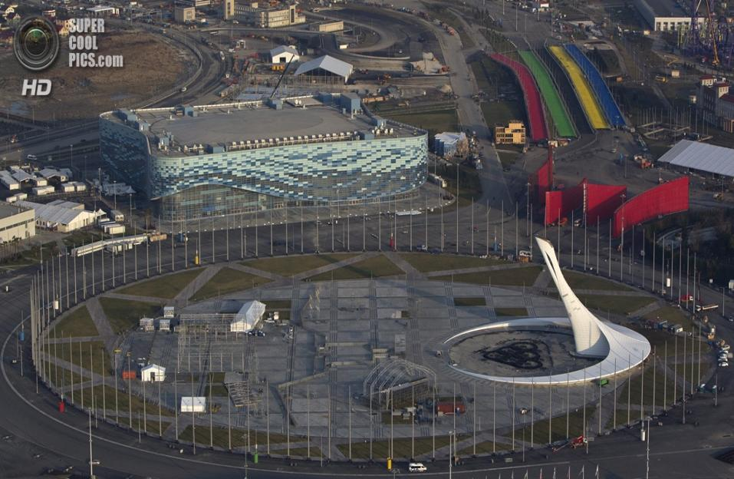
Олимпийская площадь празднования и награждений
Medals Plaza. Здесь проходило награждение олимпийцев.

Slide 13
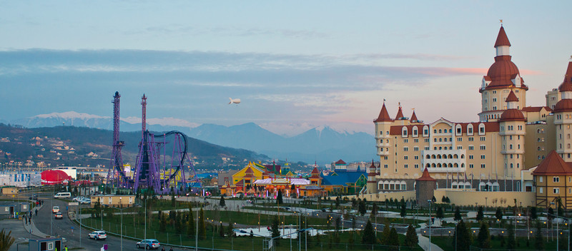
Тематический парк «Сочи Парк». Его идея основана на богатом культурном и историческом наследии России.

Slide 14
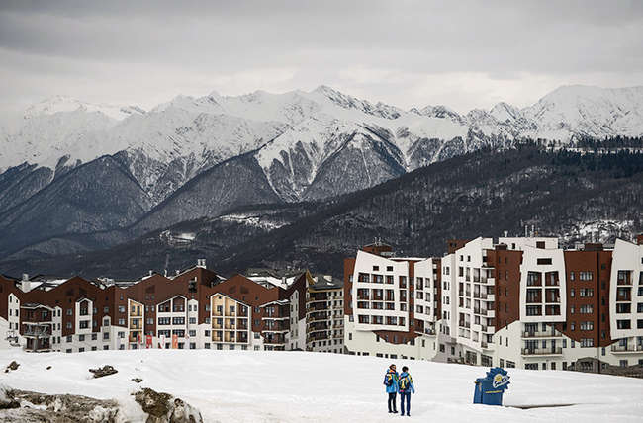
Олимпийская деревня. Здесь жили спортсмены во время Олимпиады.

Slide 15
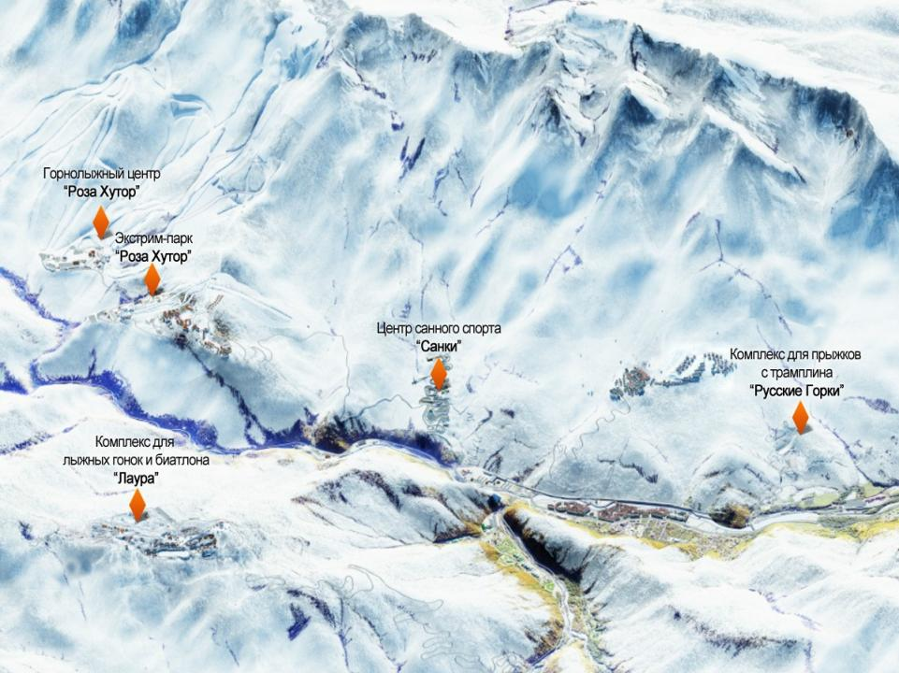
Горный кластер Олимпийских Игр.

Slide 16
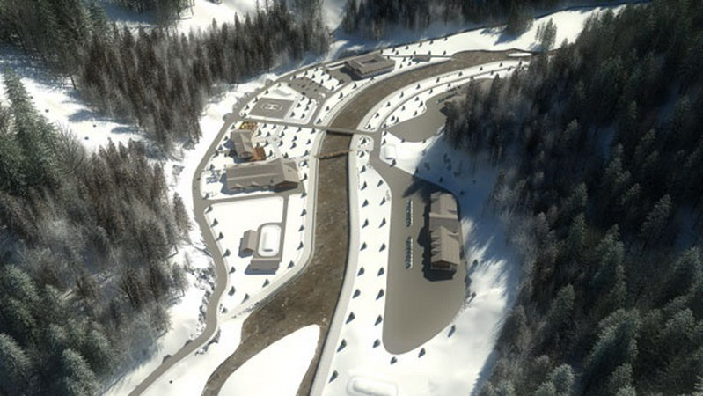
Горнолыжный центр «Роза Хутор».Расположен в районе Красной Поляны.

Slide 17
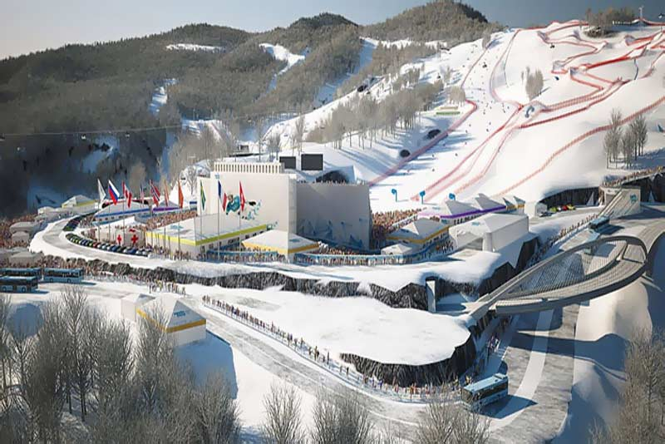
Экстрим - парк «Роза Хутор» был построен для проведения соревнований
по сноуборду и фристайлу.

Slide 18
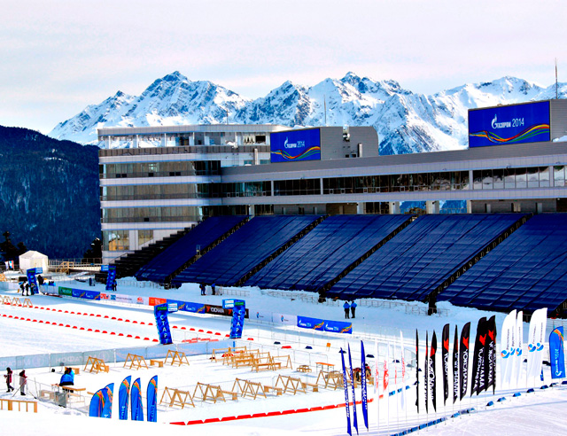
Комплекс «Лаура». Здесь проходили соревнования по биатлону и лыжным гонкам.

Slide 19
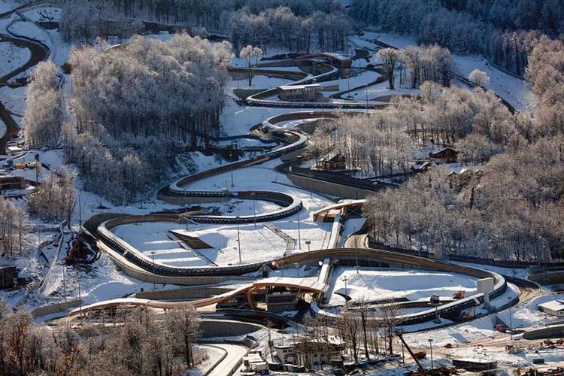
Центр санного спорта «Санки». Это санно-бобслейная трасса. На ней прошли
соревнования по бобслею, скелетону и санному спорту.

Slide 20
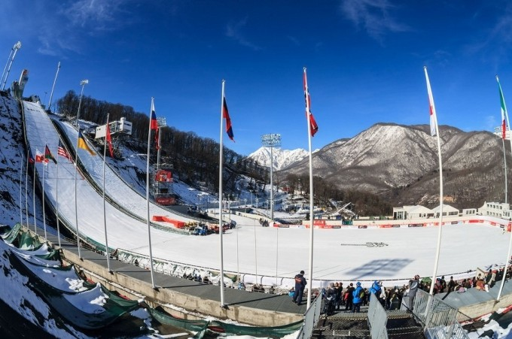
Комплекс для прыжков с трамплина «Русские Горки» построен
для проведения соревнований по лыжному двоеборью и прыжкам на лыжах с трамплина.

